Slide 1
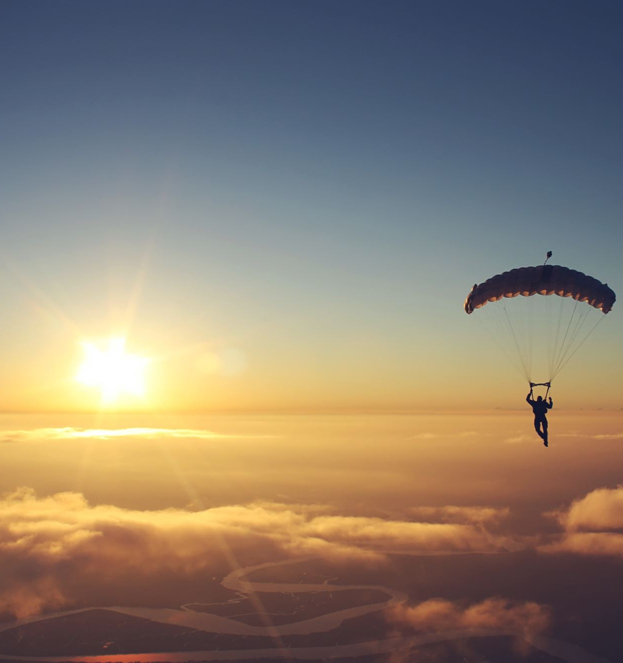
GRAVITACE SÍLA
Gravitace, síla, znázornění síly
F6 - DisV

Slide 2
Gravitace
Gravitace – zemská přitažlivost – působí na všechna tělesa kolem nás
všechna tělesa padají směrem dolů, protože na ně působí přitažlivá síla Země, které říkáme gravitační síla

Slide 3
Gravitační síla
Působí na zemském povrchu i v jeho okolí – směřuje do středu Země
Každé těleso působí na jiné gravitační silou
Velikost gravitační síly
Čím větší mají tělesa hmotnost, tím větší na ně působí gravitační síla
Čím je těleso dále od zemského povrchu, tím na něj působí menší gravitační síla
Čím jsou tělesa dále od sebe, tím na ně působí menší gravitační síla (s rostoucí vzdáleností se síla zmenšuje)

Slide 4
Gravitační pole
Kolem každého tělesa je gravitační pole
S rostoucí vzdáleností od tělesa gravitační pole slábne
Kolem Země je gravitační pole Země

Slide 5
Směr SVISLÝ
Gravitační síla má směr do středu Země – směr svislý
Olovnice (těleso na provázku) ukazuje směr svislý

Slide 6
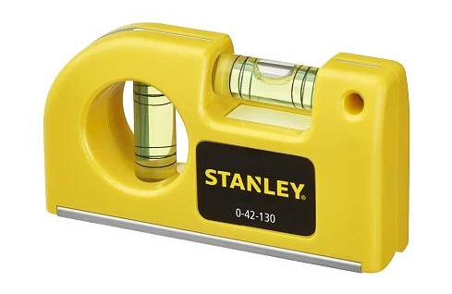
Směr VODOROVNÝ
Hladina vody v kádince nám ukazuje směr vodorovný
Směr vodorovný je kolmý na směr svislý
Směr vodorovný určíme pomocí libely (vodováhy)

Slide 7
Síla
fyzikální veličina - značí se F
je určena:
působištěm
směrem
velikostí

Slide 8
Jednotky síly
základní jednotka síly je newton – N
další jednotky: milinewtom – mN
kilonewton – kN
meganewton - MN
· 1 000 000
· 1000
· 1000
· 1000
MN |  |  | kN |  |  | N |  |  | mN
: 1000
: 1000
: 1000
: 1 000 000

Slide 9
Př: Převáděj jednotky.
5,2 kN = N
0,061 MN = N
430 N = kN
181 000 N = MN
250 kN = MN
0,25 N = mN
0,09 MN = kN

Slide 10
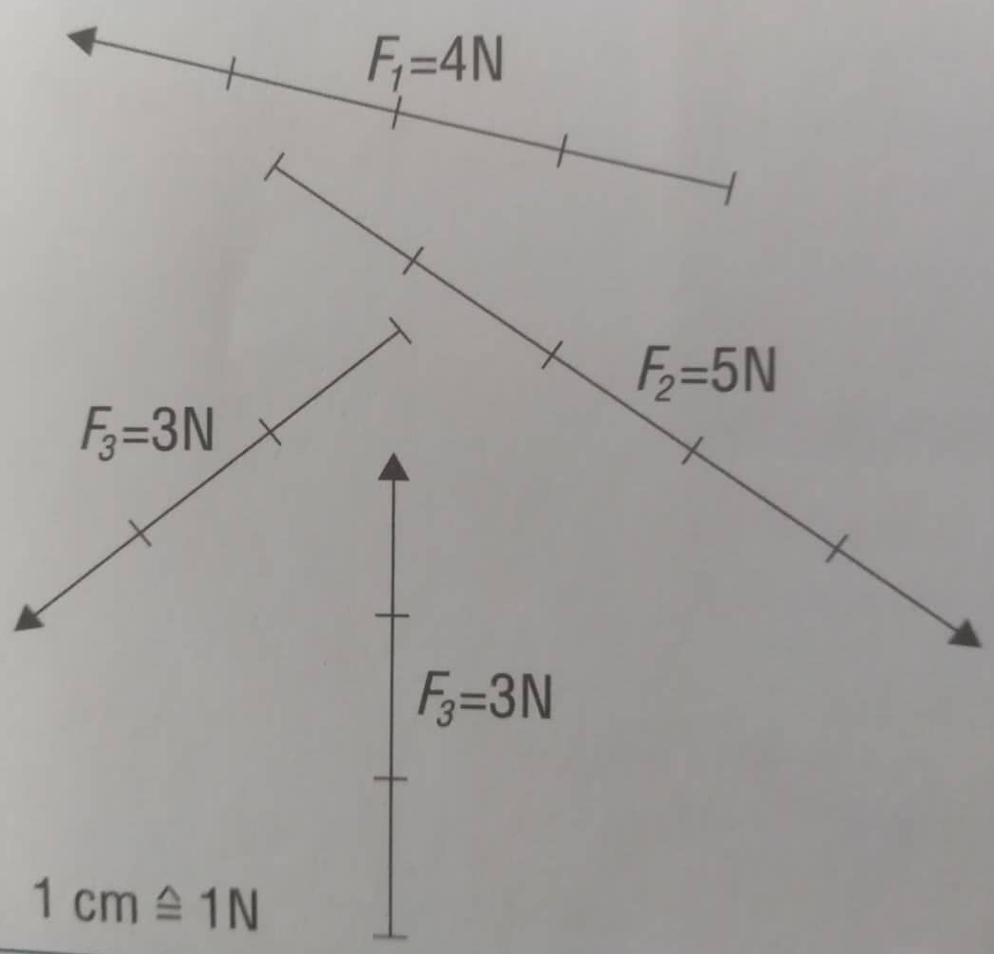
Znázornění síly
Sílu znázorňujeme úsečkou se šipkou – orientovaná úsečka
Postup:
začátek úsečky – bod, v němž síla působí – působiště síly
délka úsečky - vyjadřuje velikost síly
- zvolíme měřítko – např. $1 cm \hat{=} 10 N$

Slide 11
Př: Znázorni síly.
F₁ = 60 N, směr vodorovně vpravo
F₂ = 40 N, stejné působiště jako F_{1,} směr svisle dolů
F₃ = 30 N, směr vodorovně vlevo
$$1 cm \hat{=} 10 N$$
F₁
F₂
F₃

Slide 12
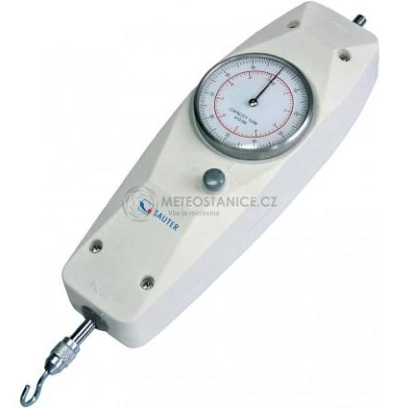
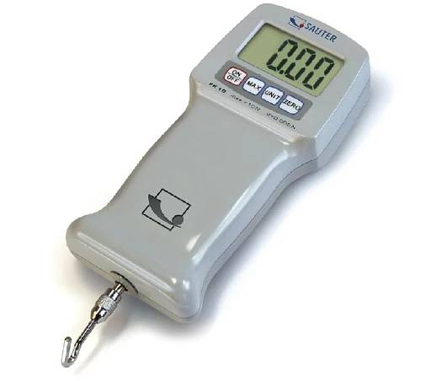
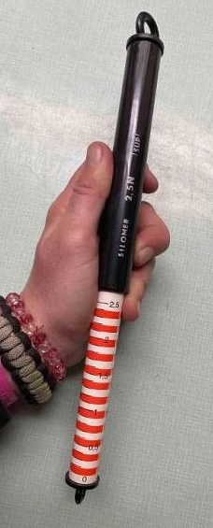
Měření síly
Síla se měří siloměrem.

Slide 13
Tíha
Sílu, kterou těleso působí na vodorovnou podložku nebo na závěs, nazýváme tíha. Označujeme ji G.
Její příčinou je gravitační síla.
Těleso o hmotnosti 1 kg umístěné na zemském povrchu je k Zemi přitahováno silou přibližně 10 N (přesněji 9,81 N).
Tato síla je určena veličinou $g=9,81\frac{N}{kg}\dot{=}10\frac{N}{kg}$

Slide 14
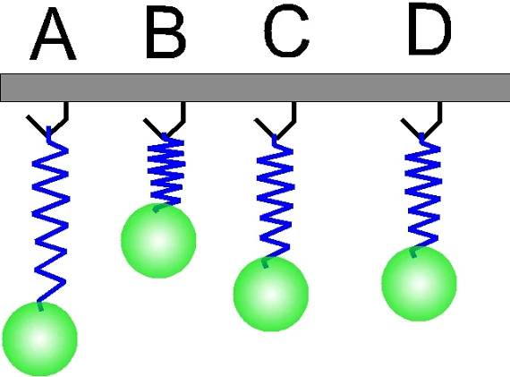
Výpočet tíhy
Tíha tělesa o hmotnosti 1 kg je přibližně 10 N.
Tíha závaží o hmotnosti 100 g je přibližně 1 N.
Tíha tělesa na povrchu Země
se vypočítá podle vztahu
G = m · g
Jaká je tvoje tíha? (tíha tvého těla?)

Slide 15
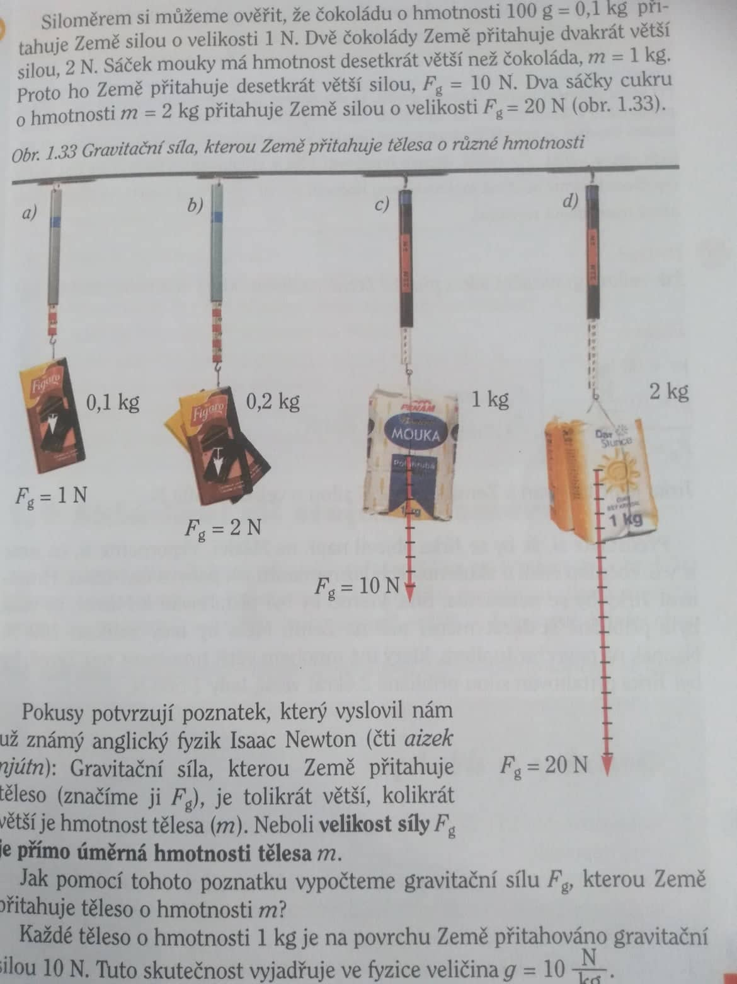
Měření a znázornění síly

Slide 16
Gravitační síla ve vesmíru
Učebnice F2 str. 12-14
- přečti si

